Slide 1
Mis à jour : 07/2023
LIVRET D’ACCUEIL STAGIAIRE
ECF VIGIER
Varennes sur allier
ECF Vigier Varennes sur Allier
23 rue Marius Courteix Ecocentre,
03150 Varennes-sur-Allier
Notes:
RAJOUTER R A CACES

Slide 2
Mot de la direction
Accueil téléphonique
Lundi : 08h-12h00 / 13h30-17h30
Mardi/Vendredi : 08h15-12h00 / 13h30 - 17h30
Merci de consulter votre convocation pour connaître vos horaires de formation
PAS D’ACCUEIL PHYSIQUE, MERCI DE VOUS REFERER A L’AGENCE DE MONTLUCON 03
La direction d'ECF Vigier et toutes les équipes vous souhaitent la bienvenue.
Notre organisation est accréditée Qualiopi, Iso 9001 pour fournir des prestations de qualité.
Chez ECF Vigier, vous êtes accompagné par nos équipes. L’étroite collaboration entre le formateur et le stagiaire favorisera votre réussite.
Si vous avez besoin de conseils, d’aides, n’hésitez pas à demander, nos équipes sont là pour vous accompagner au maximum.
Notes:
Rajouter plus de 6000 stagiaires nous font
Et nos réussites

Slide 3
Réussissons ensemble
Nos formations sont proposées aux personnes qui souhaitent découvrir, renouveler, valoriser leurs compétences et vivre une expérience humaine afin d’améliorer leur parcours professionnel pour développer :
Savoir faire - Savoir être - Savoir agir
La clé de réussite sera dans notre engagement commun qui vous permettra d'atteindre votre objectif.

Slide 4
SOMMAIRE
ECF Vigier
Présentation de l’équipe
Plan du site
Environnement
Règlement intérieur
Développement Durable
Votre formation

Slide 5
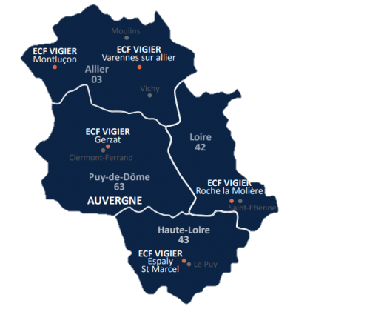
ECF VIGIER
ECF VIGIER
Organisme de formation créé en 1969
Présent sur l’ensemble de l’Auvergne de la France
avec 5 centres de formation
Cliquez ici pour découvrir le site
Notes:
Lien sur les autres centres

Slide 6
Présentation de l’Equipe
SOPHIE VIGIER
RESPONSABLE CENTRE ECF VIGIER
OLIVIER FORNERIS
REFERENT COMMERCIAL
CHARLENE ZULAWINSKI
Conseillère Entreprise
VICTOIRE ASSE
Référente Administrative
SOPHIE FELIX
REFERENTE TRANSPORT

Slide 7
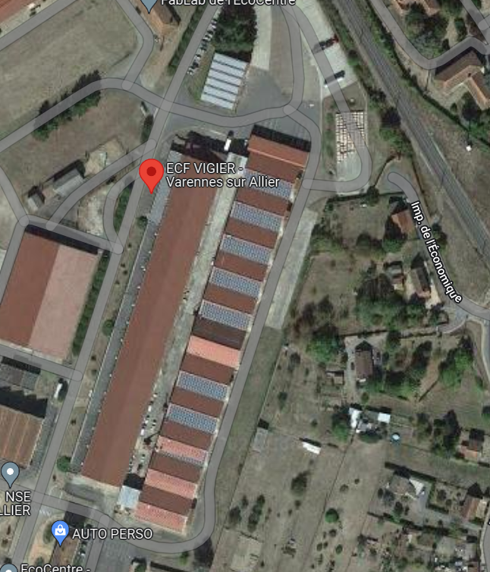
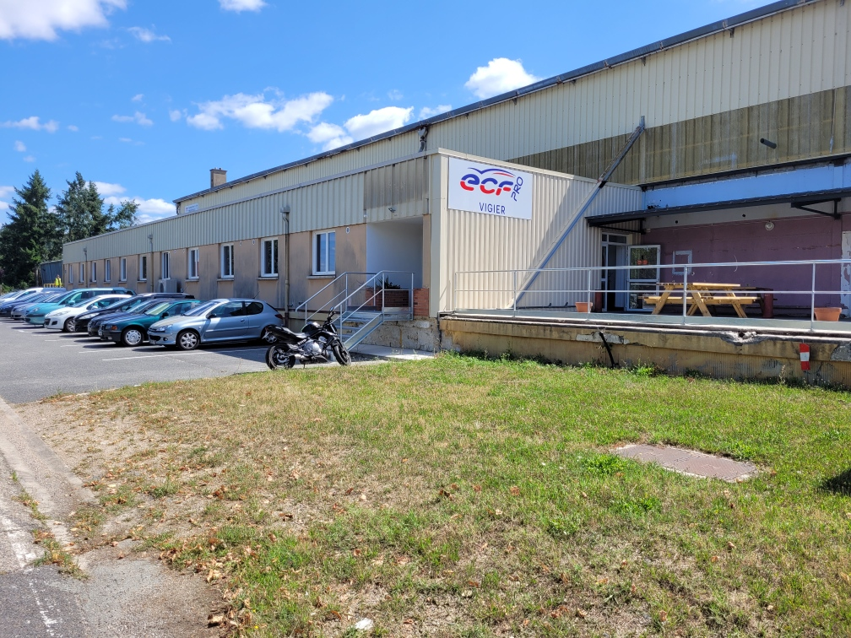
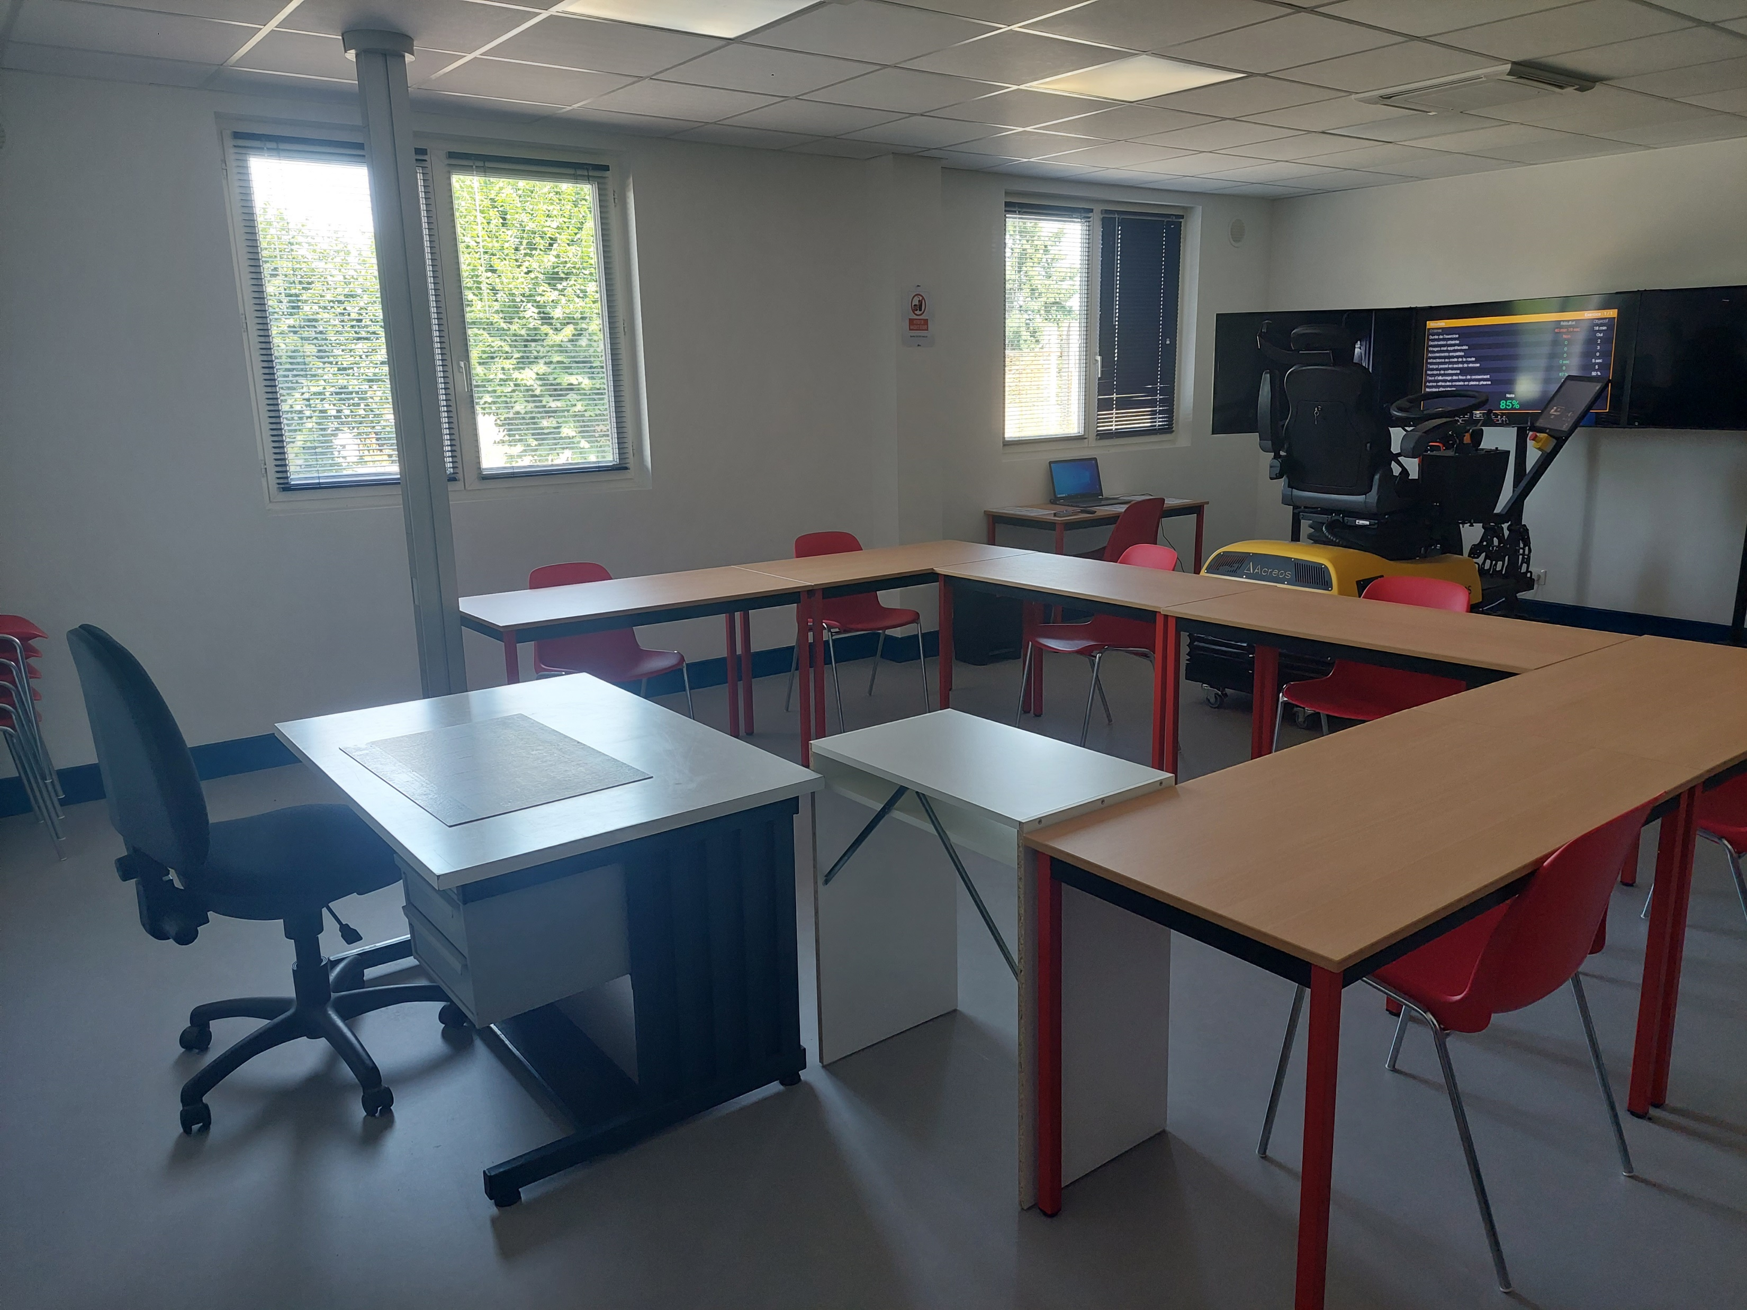
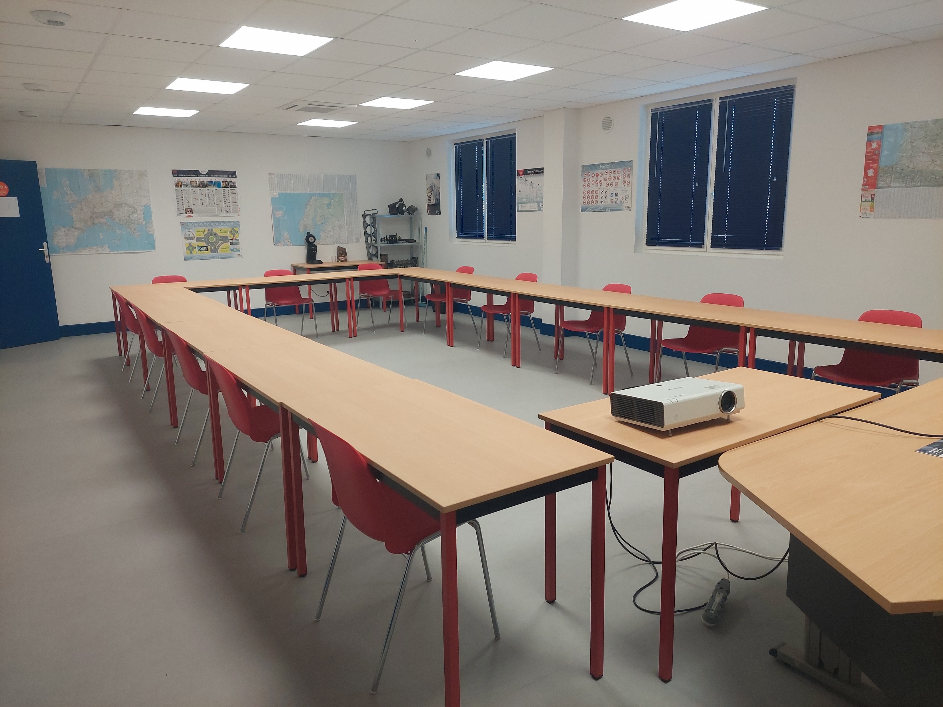
Plan du site
Varennes sur allier
Parking Gratuit
Salles de cours (4 salles)
Notes:
APR – Accueil stagiaire/ accueil global :
Machine à café /

Slide 8
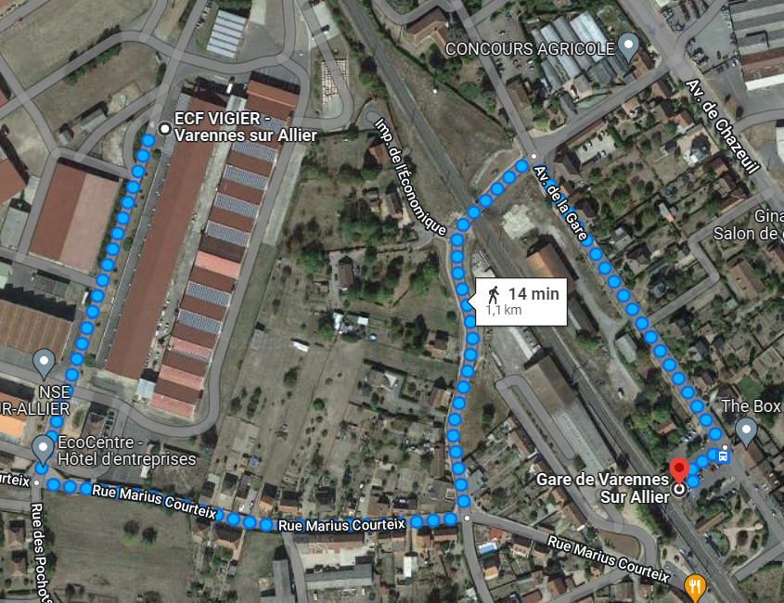
Environnement
Varennes sur allier
1. Accès
Parking gratuit
Accès BUS / TRAIN
PENSEZ A FAIRE DU Co-voiturage
TRAIN + BUS

Slide 9
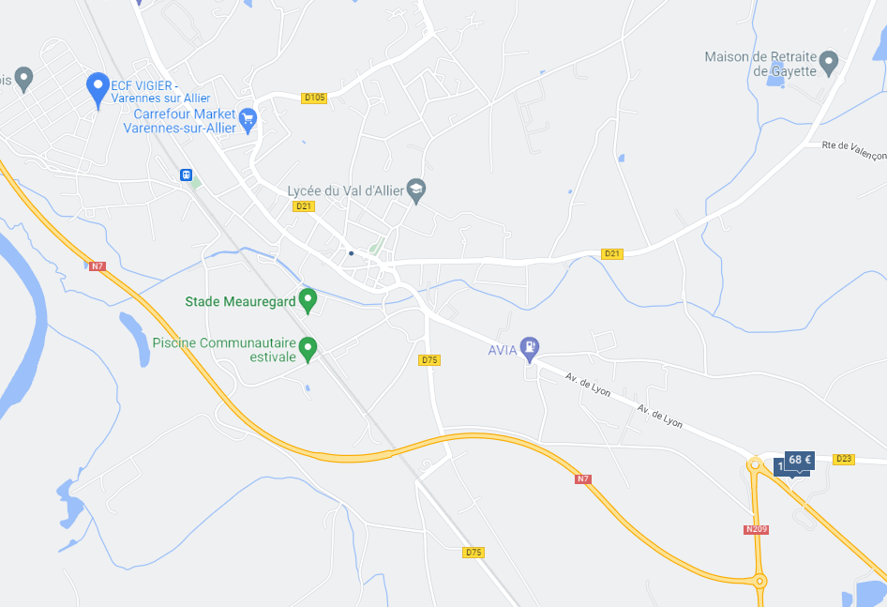
Hébergement VARENNES SUR ALLIER
ECF VIGIER
Zone hébergement
AUBERGE DE L’ORISSE (7min en voiture)
Notes:
Lister restaurants
Lister hébergement

Slide 10
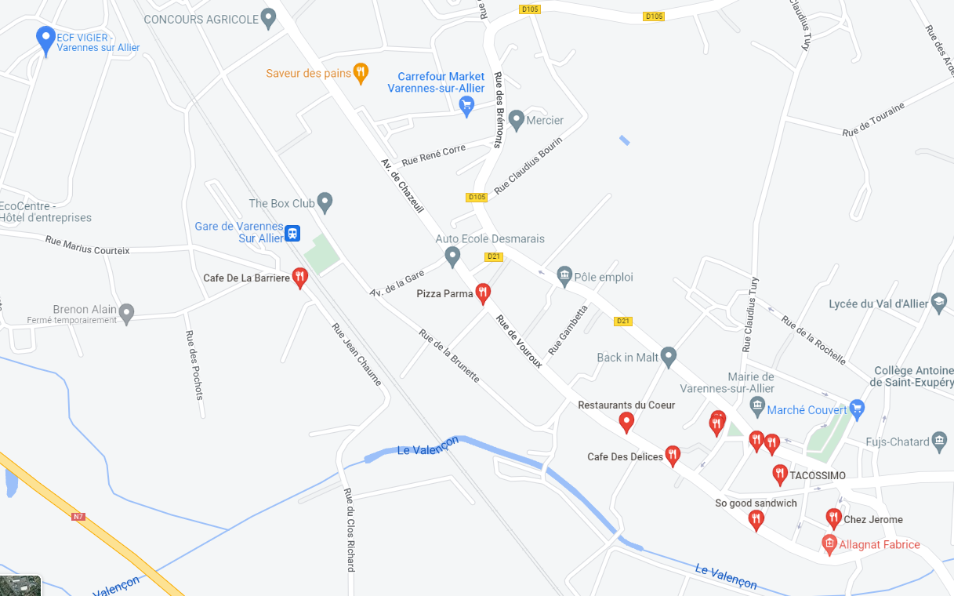
Restauration
VARENNES SUR ALLIER
ECF VIGIER
Boulangerie
Saveur des Pains (15min à pied)
Restauration rapide
So Good Sandwich (7min en voiture)
Tacossimo (7min en voiture)
Restaurants
Pizza Parma (10min à pied)
L’Atelier (6min en voiture)
Le Dauphin (7min en voiture)
Possibilité de livraison sur le site

Slide 11
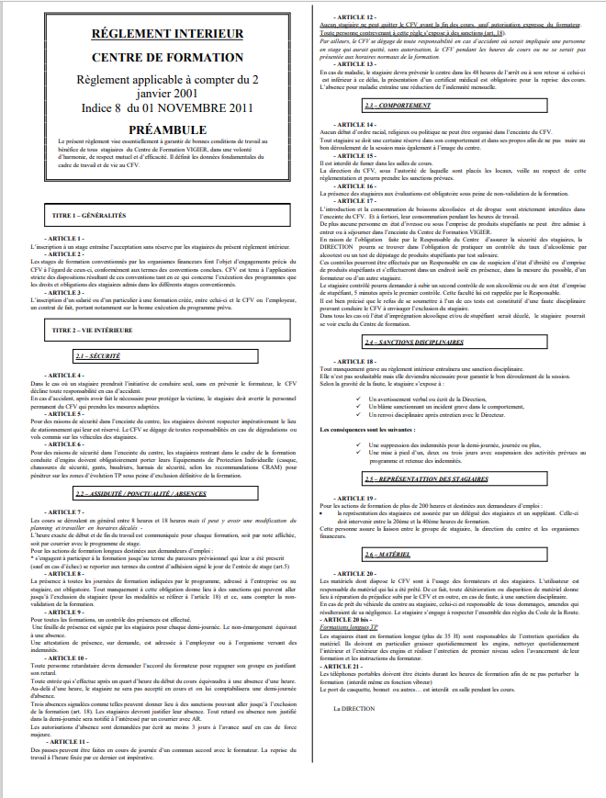
Règlement intérieur
Pendant toute votre période de formation vous êtes :
STAGIAIRE DE LA FORMATION PROFESSIONNELLE
A ce titre, comme en entreprise, vous êtes soumis à
notre règlement intérieur.
Le règlement de notre organisme complet vous a été transmis lors de votre inscription.
Une copie de ce règlement est affichée et à votre disposition.
Nous profitons de cette présentation pour vous faire
un rappel sur les points essentiels
Notes:
Signe austenciel religieux – politique – syndicale -

Slide 12
1. Sécurité sur le centre
Consignes d’incendie
Les consignes d’incendie et notamment un plan de localisation des extincteurs et des issues de secours sont affichés dans les locaux de l’organisme de manière à être connus de tous les stagiaires.
Accident
Tout accident ou incident survenu à l’occasion ou en cours de formation doit être immédiatement déclaré par le stagiaire accidenté ou les personnes témoins de l’accident, au responsable de l’organisme
Boissons alcoolisées et substances illicites
Il est interdit aux stagiaires de pénétrer ou de séjourner en état d’ivresse dans l’organisme ainsi que d’y introduire des boissons alcoolisées. Il est interdit de consommer et d’importer des substances illicites dans les locaux.
Interdiction de fumer et de vapoter
En application de la loi fixant les conditions d’application de l’interdiction de fumer et vapoter dans les lieux affectés à un usage collectif, il est interdit de fumer et de vapoter dans les salles de cours, de pauses et dans les ateliers. Il est interdit de fumer lors des vérifications effectuées autour des véhicules

Slide 13
Utilisation des machines et du matériel
Les outils et les machines ne doivent être utilisés qu’après autorisation par le formateur qui a en charge la formation suivie. Tout matériel utilisé doit être rendu comme à son origine en bon état.
Toute anomalie dans le fonctionnement des machines et du matériel et tout incident doivent être immédiatement signalés au formateur qui a en charge la formation suivie
Equipement de protection individuel
Le port des EPI est obligatoire dans certaines formations, notamment l’ensemble de nos formations CACES® et sur certaines zones (Halls d’évolution et piste de conduite)

Slide 14
2. Horaires et Absences
HORAIRES
ABSENCES
Les stagiaires sont tenus d’être présent sous peine de l’application de sanctions 8H30 - 12H / 13H00 - 16H30 ou en horaires décalés sur les formations de circulation transport : 6H - 13H ou 13H - 20H
Les seuls absences justifiées sont - Les absences pour raisons médicales justifiées dans les 48 heures par un certificat médical (le stagiaire ayant au préalable averti immédiatement par téléphone) - Les absences pour évènements familiaux
Attention ! Sur certaines formations aucune absences n'est autorisées
Notes:
Mettre tout au même visu / temps de Pause
Enlever texte du haut

Slide 15
Développement durable

Slide 16
Votre formation
Formation Transport
Formation CACES®
Formation ECSR
Avant tout :
Vérifications des prérequis
Compléter la fiche de renseignement stagiaire
Notes:
Voir avec sophie / faire lien avec de nouveaux power point

Slide 17
Bonne formation
A la fin de votre formation, n’hésitez pas à laisser un avis
Retrouvez-nous sur site internet et sur les réseaux
Cette photo par Auteur inconnu est soumise à la licence CC BY-SA
Notes:
Rajouter covid

